Slide 1
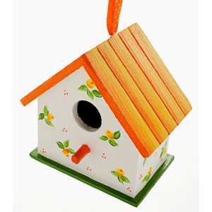
МКДОУ «Подгоренский детский сад №2» Подгоренского муниципального района Воронежской области
Отчет об участии в областной акции «Скворушка»
Подготовила: Панченко Н. В.
2016 год

Slide 2
Сроки проведения акции: 1.03 2016 – 1.04.2016
Участники акции: воспитанники старшей группы, воспитатели, родители
Цель:
* формирование экологической культуры, воспитание бережного отношения к природе.
Задачи акции:
* углубление знаний детей и взрослых о местах обитания птиц, формирование положительного отношения к природе;
* развитие гуманного отношения к птицам, мотивации и интереса к их охране;
* введение в экологическую этику и эстетику;
* формирование позитивных форм досуга, развитие коммуникабельности у детей;
* закрепление практических навыков по изготовлению и установке скворечников.

Slide 3
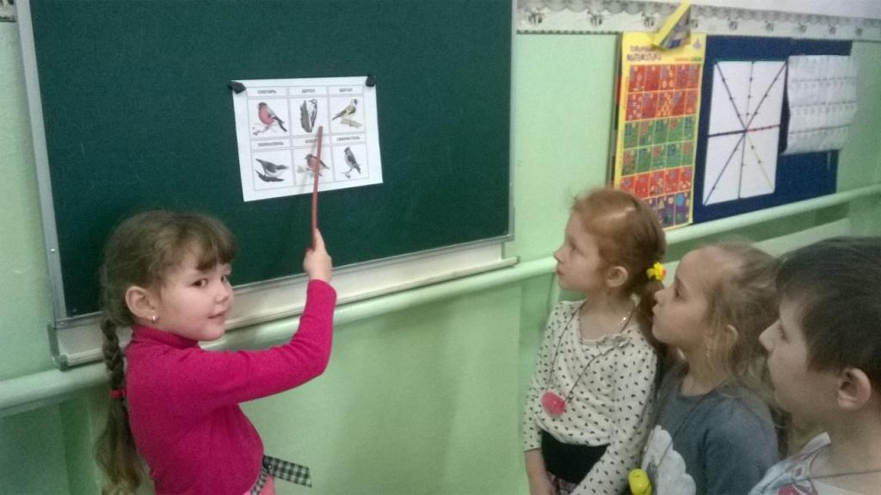
Беседа о перелётных птицах и
зимующих птицах

Slide 4
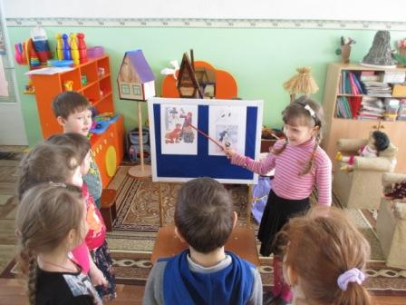
Знакомство с художественной
литературой о птичьих домиках

Slide 5
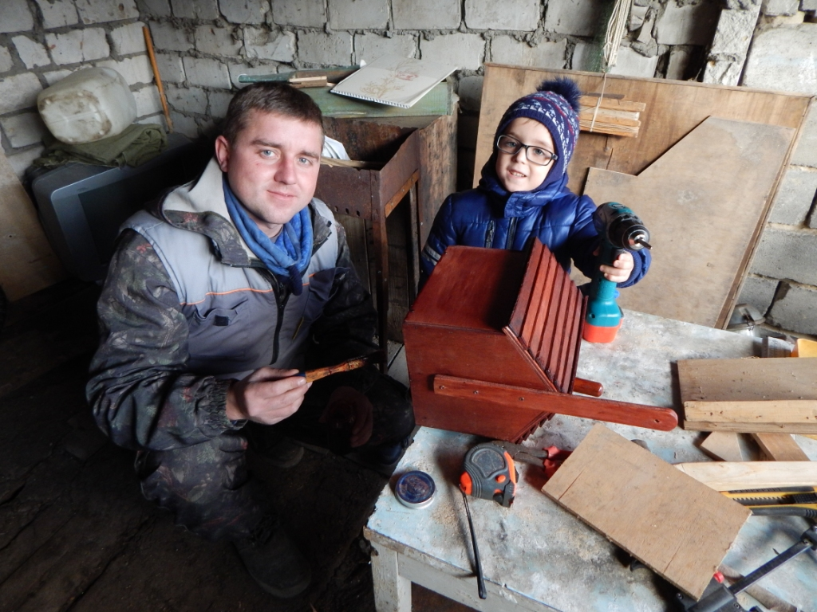
Мастерим скворечники
с родителями
Мы с папулечкой моим
Птицам домик мастерим.
Небольшой, опрятный внешне.
Называется скворечник.
Окон нет. Есть только лаз,
Да жердинка - напоказ.
Прилетят весной скворцы,
Скажут: «Ай, да молодцы!»

Slide 6
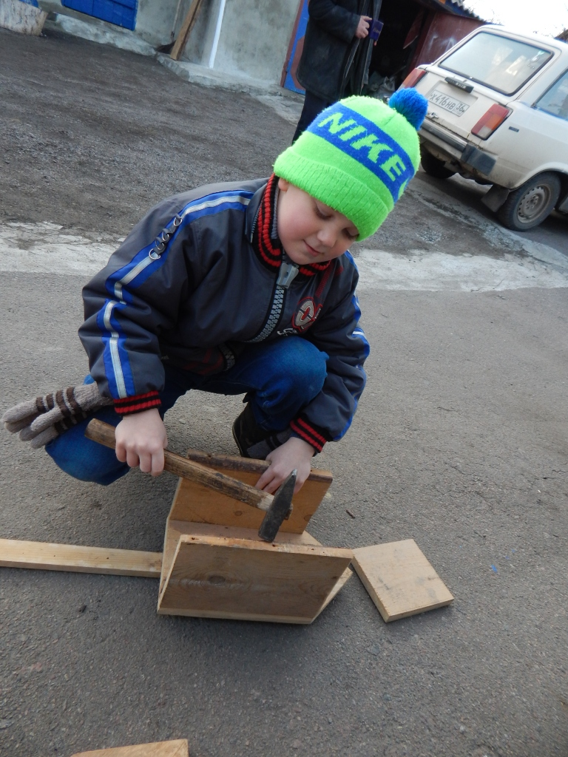
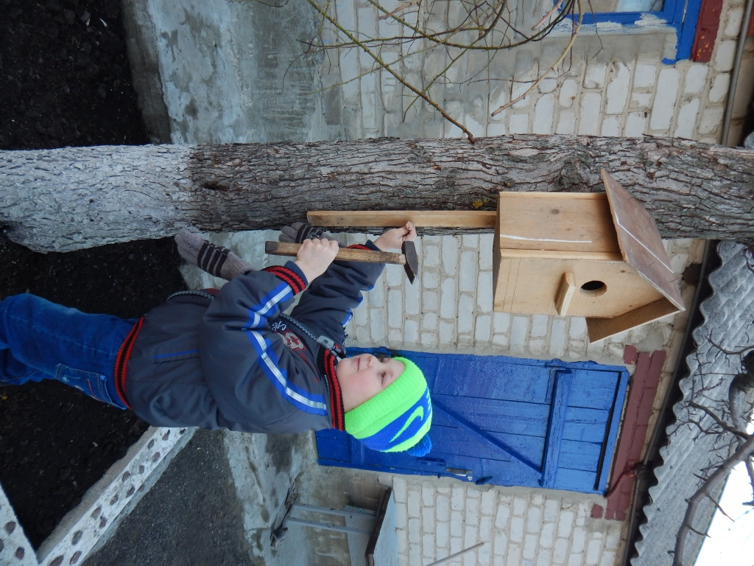
Папа сам не помогает,
Молоток мне доверяет.

Slide 7
СКВОРЕЧНИК
Чингис Шагдуров
Я построил скворечник,
Он тёпл и светл.
Я поставил подсвечник,
Ведь день догорел.
Опустился закат,
Стало в сердце тепло
Оттого, что есть дом
У скворца моего.
Будет петь на заре,
Прославляя весну,
Будет петь лично мне
И коту моему.

